Slide 1
МНЕМОНИКА
Рид Тамара Александровна
Учитель английского языка
МАОУ СШ №147
г.Красноярск

Slide 2
As vocabulary is reduced , so are the number of feelings you can express, the number of events you can describe, the number of the things you can identify! Not only understanding is limited, but also experience. Man grows by language. Whenever he limits language he retrogresses!
С сокращением словарного запаса уменьшается количество чувств, которые вы можете выразить, количество событий, которые вы можете описать, количество предметов, которые вы можете назвать. Ограничено не только понимание, но еще и опыт. Человек растет благодаря языку. Всякий раз, когда он ограничивает язык, он приходит в упадок.
~ Sheri S. Tepper

Slide 4
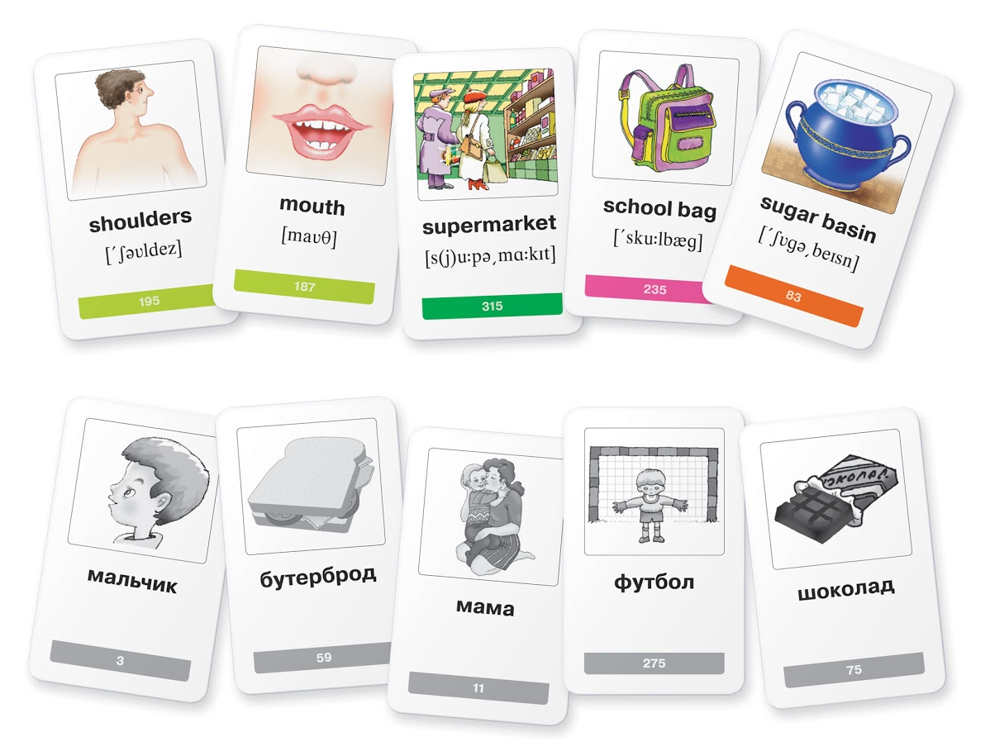
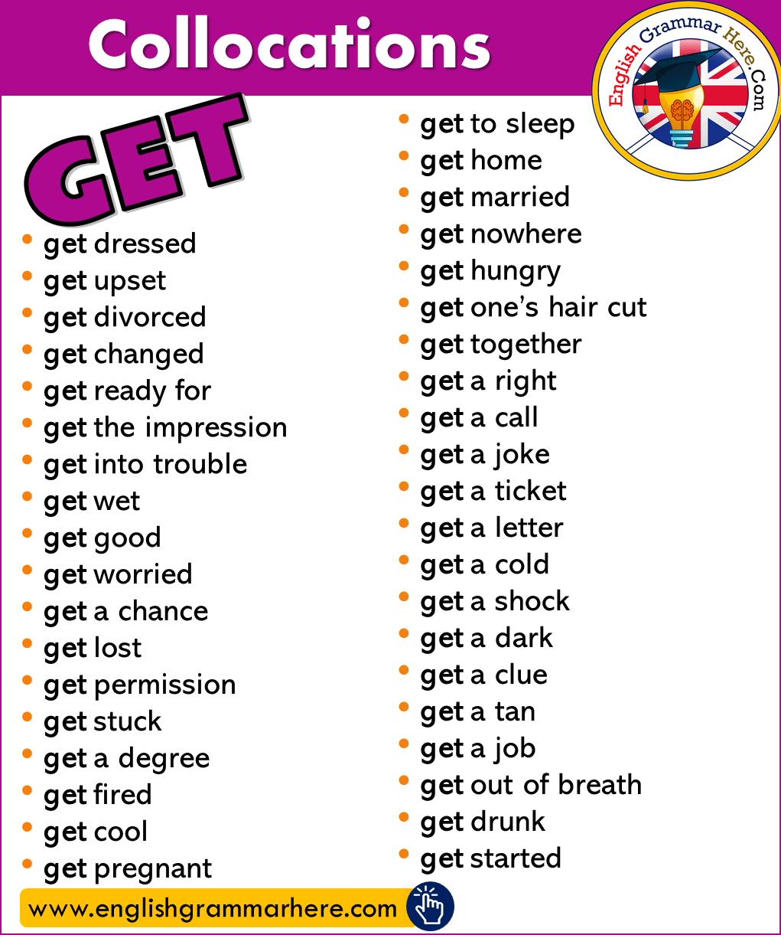
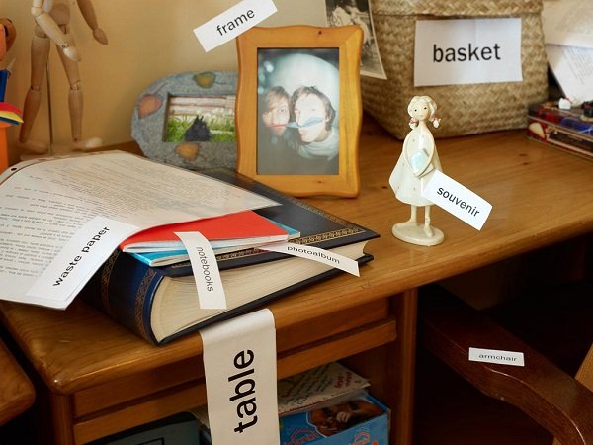
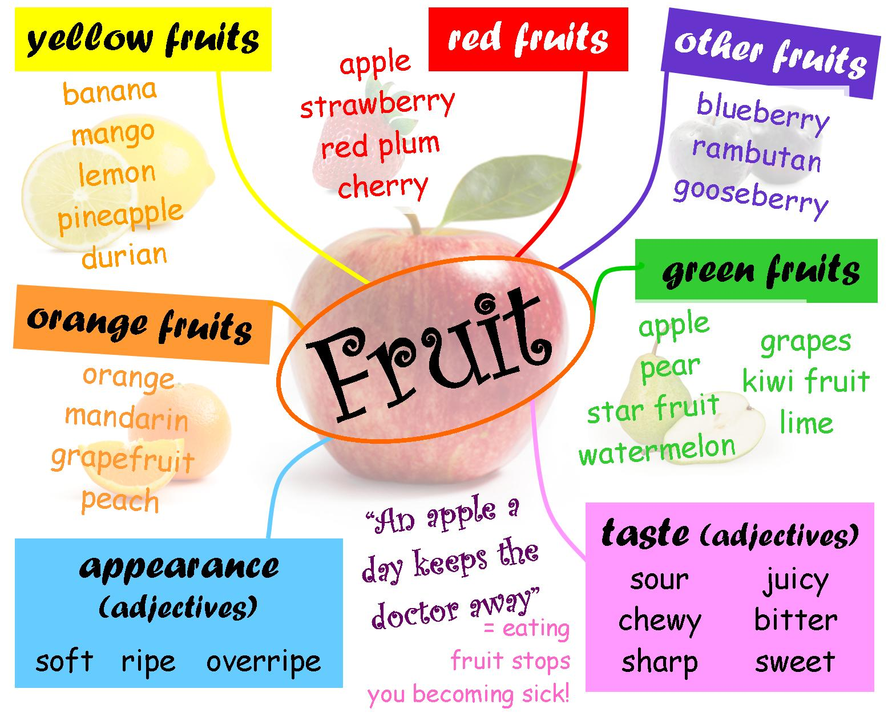

Slide 5
Запомнить слова из 1 столбца не составит труда,
это интернациональные слова.
Computer
Music
Bank
Sport
Museum
Bruise
Plumber
Gloves
Lips Europe
А как проще запомнить слова, перевод которых не угадать?

Slide 6
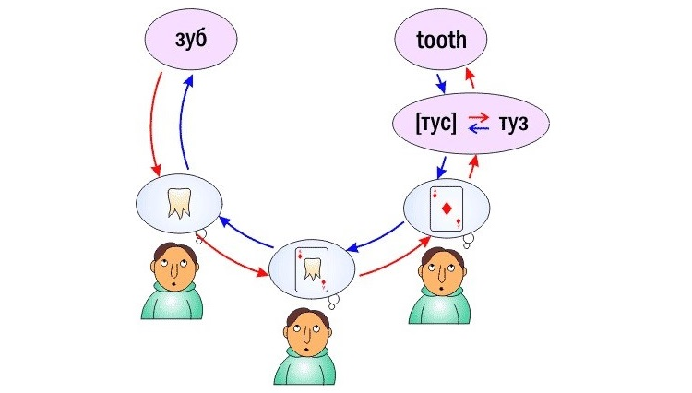
Пример того, как работает мнемотехника – способ запоминания, основанный на ассоциациях и визуализации

Slide 10
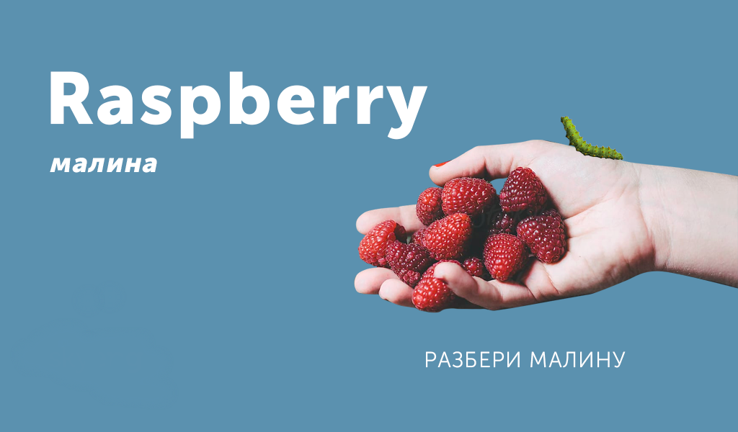

Slide 11
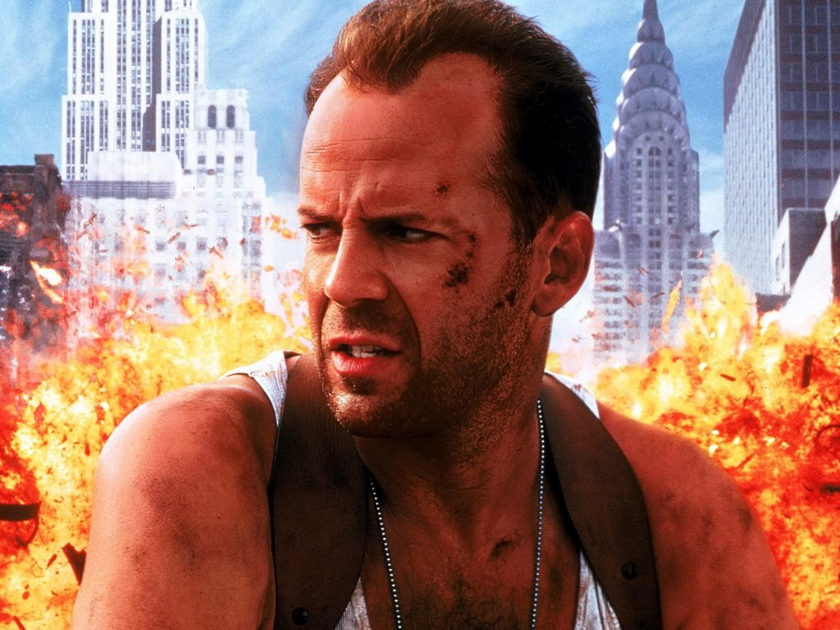
Bruise
БРЮС часто получает СИНЯК в фильмах

Slide 12
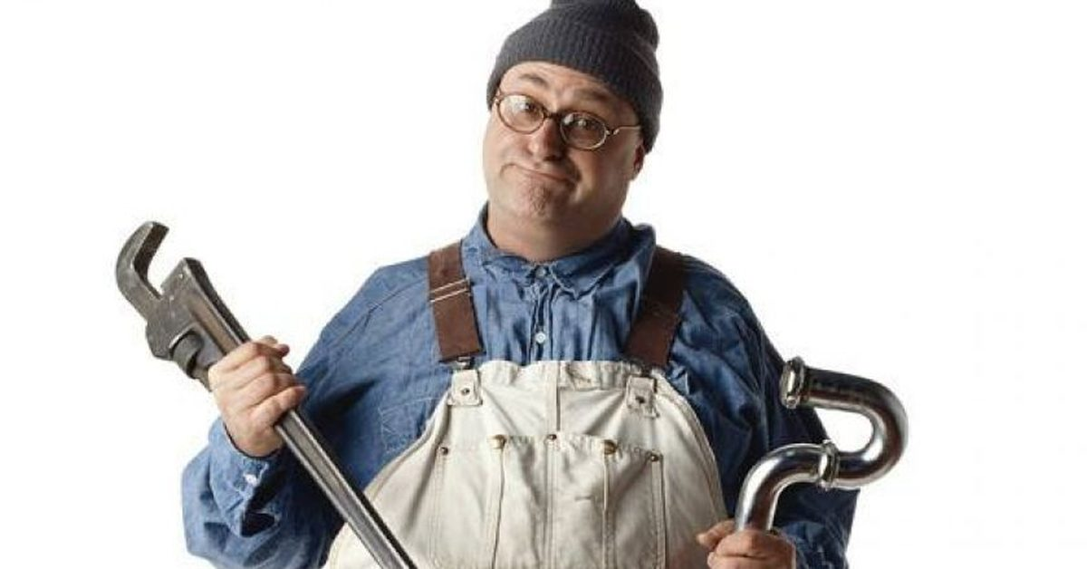
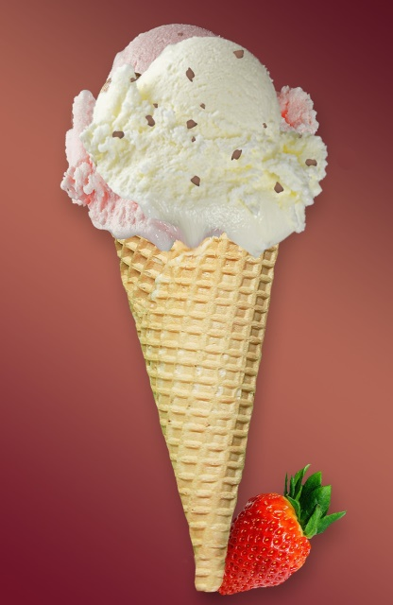
Plumber
CАНТЕХНИК устал и съел ПЛОМБИР

Slide 13
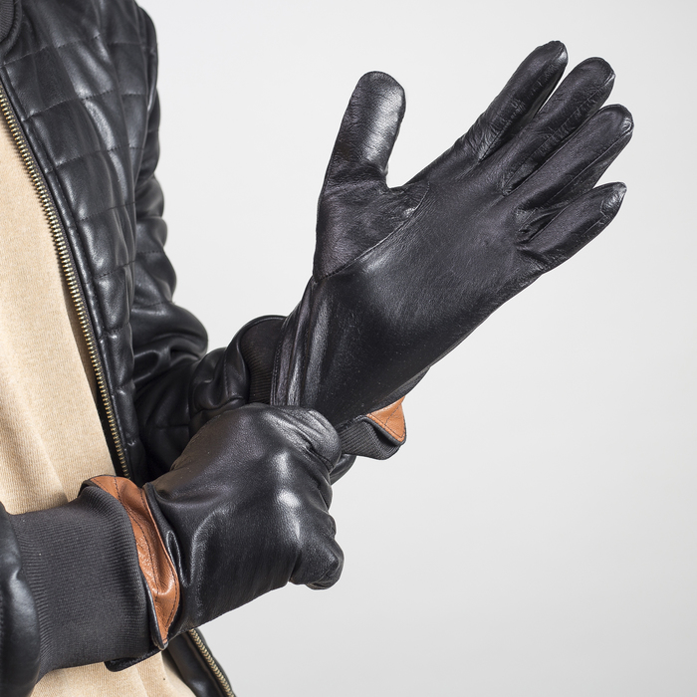
Gloves
ПЕРЧАТКИ ГЛАДКИЕ на ощупь

Slide 14
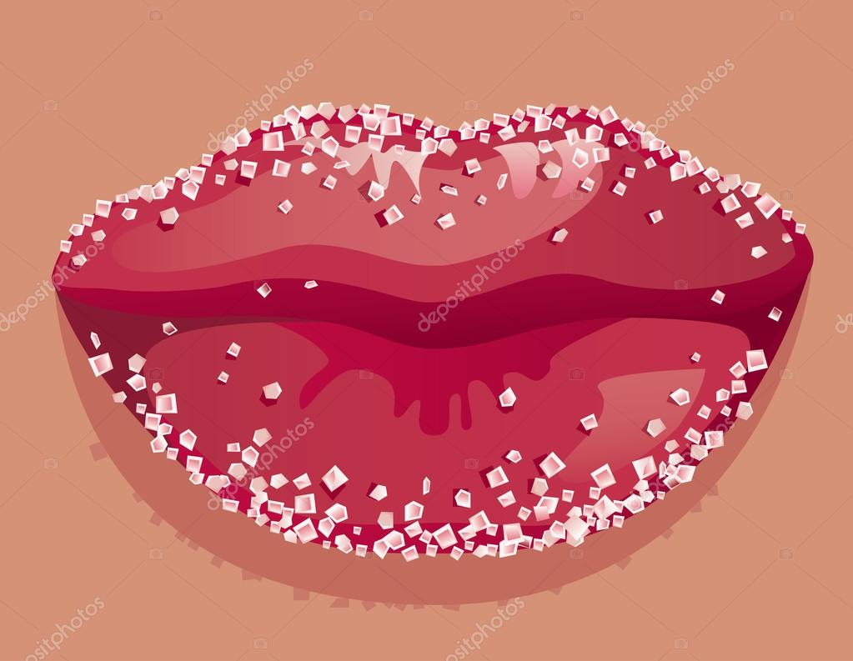
Lips
ГУБЫ ЛИПКИЕ от мёда

Slide 15
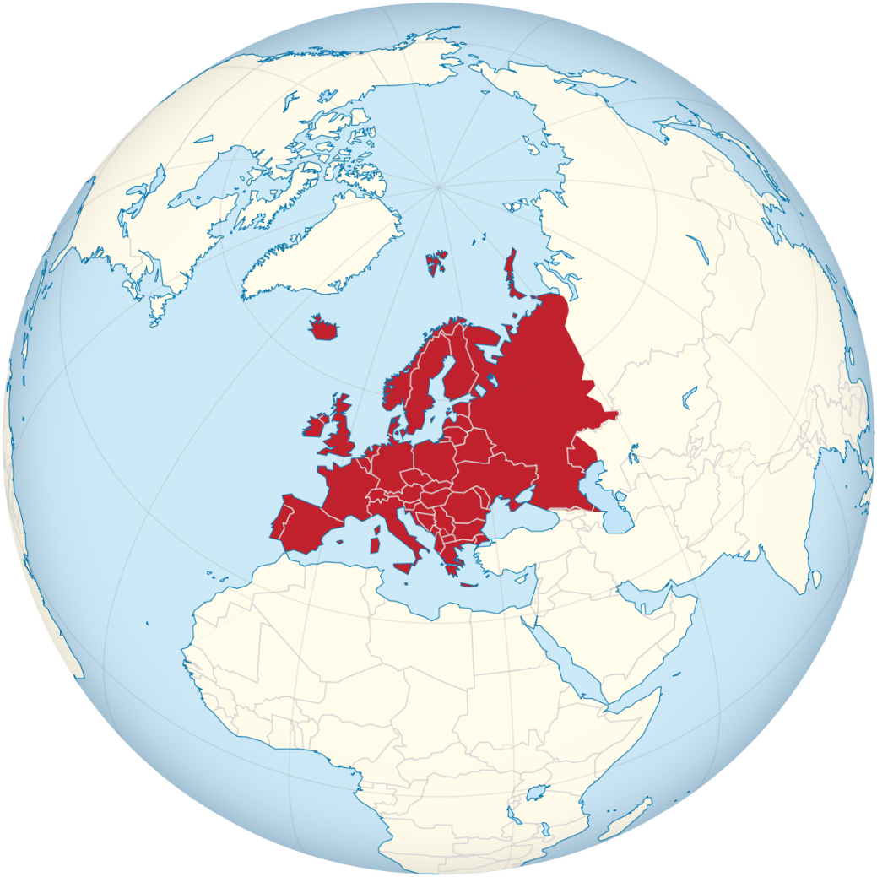
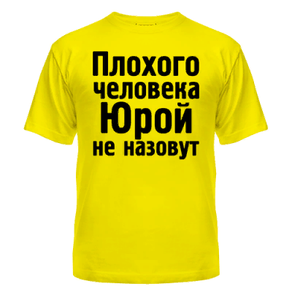
Europe
ЮРА живет в ЕВРОПЕ (произношение)

Slide 16
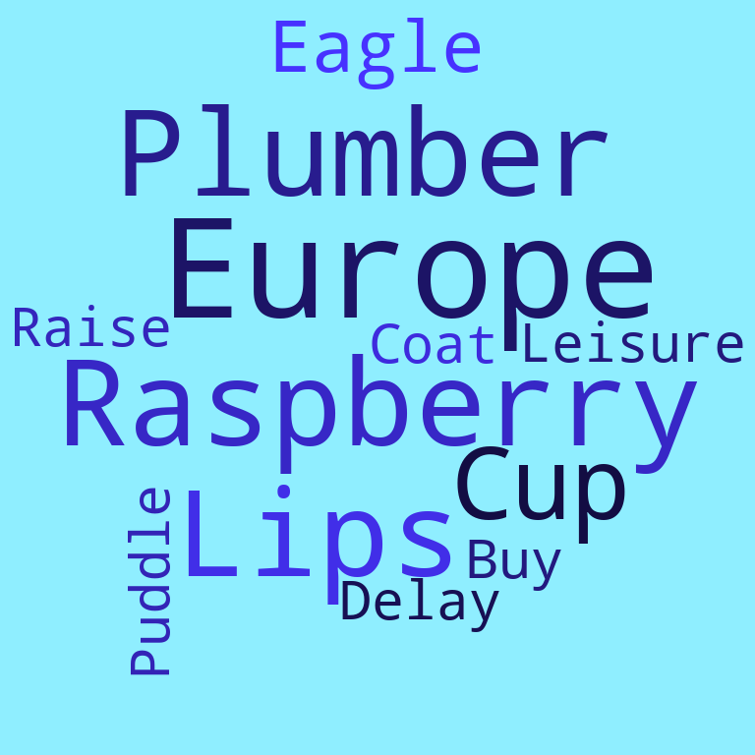
Какие слова удалось запомнить? Придумайте ассоциации для других!

